Slide 1
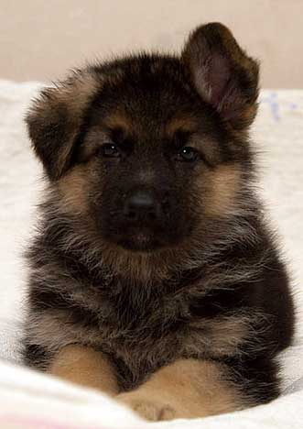
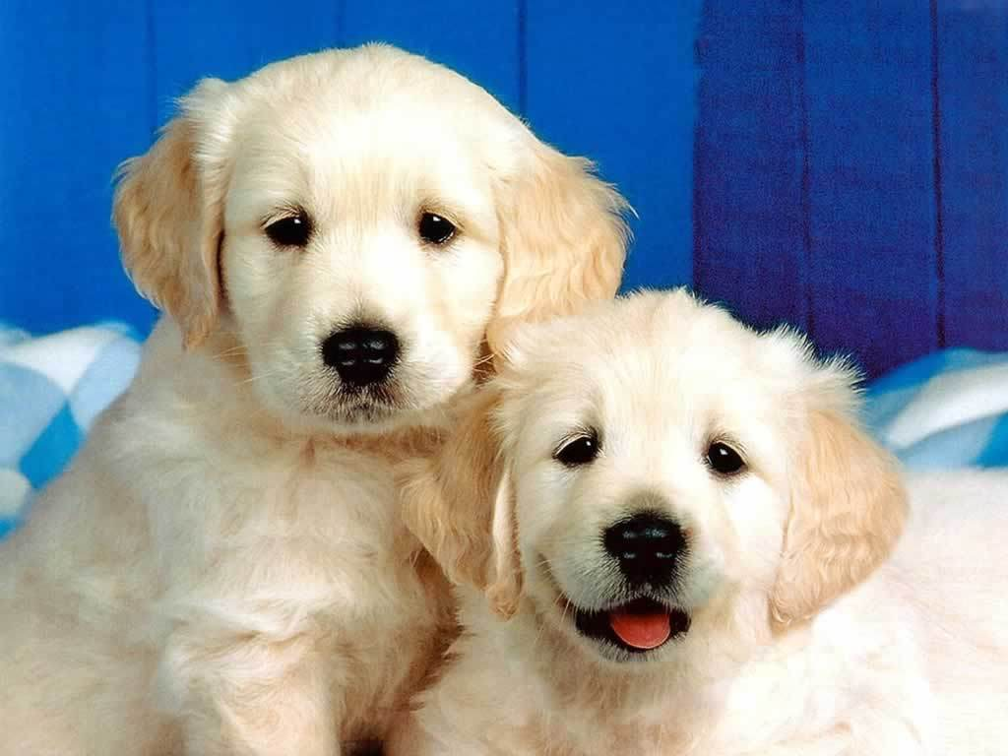
УЧИМ
БУКВЫ
БУКВА Щ
Бойкова Оксана Владимировна, учитель начальных класов МОУ СОШ №1 г. Конаково

Slide 2
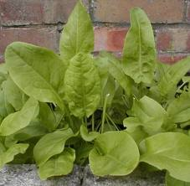
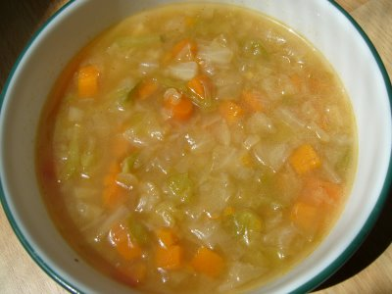
Щщ

Slide 3
Щ

Slide 4
Щ

Slide 5
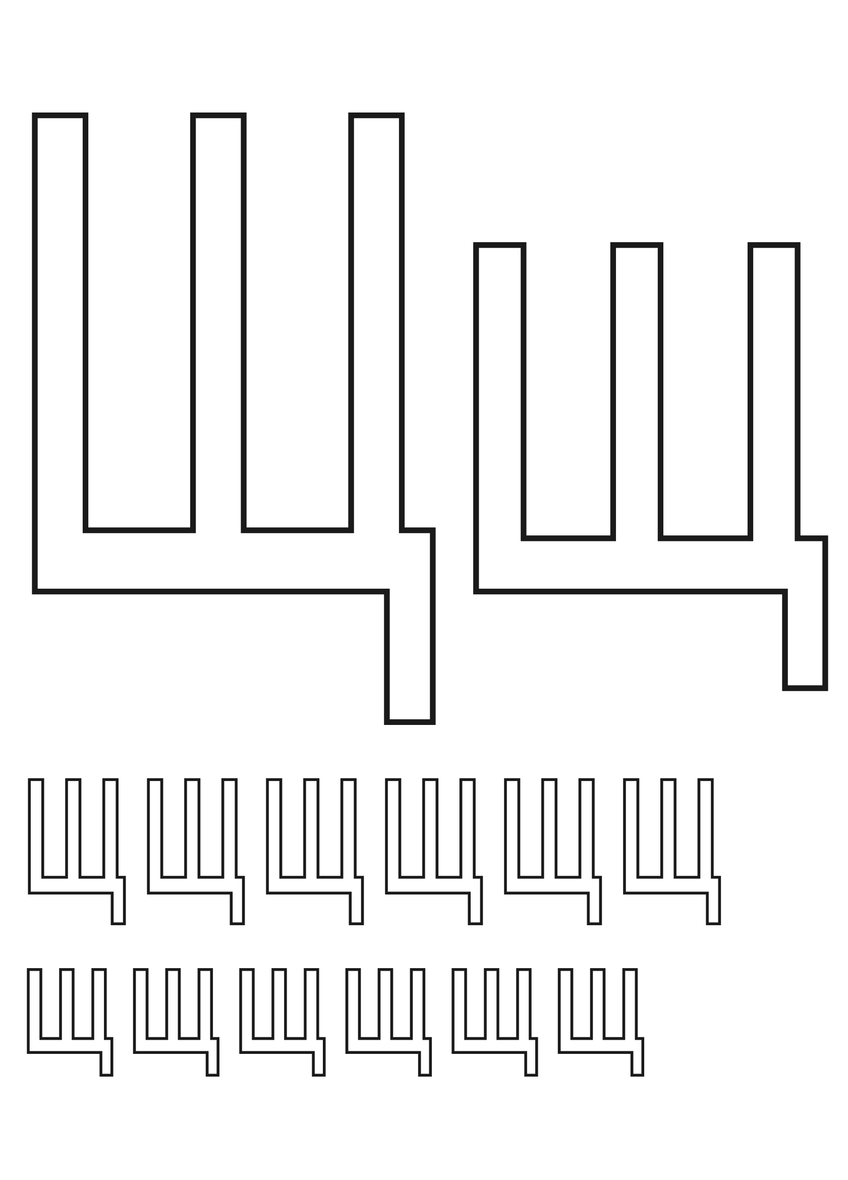
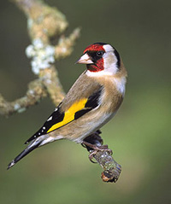
Щегол Щебетал,
Щенка восхиЩал.
РАСПЕЧАТАТЬ

Slide 9
Используемые интернет-ресурсы:
www.fishingpiter.ru/book/ribi/shuka.html – щука
www.ebftour.ru/wuka.htm – щука
www.floranimal.ru/pages/animal/s...370.html
www.ebftour.ru/wuka.htm – щука в реке
www.vbig.net.ru/news/samaja_bolshaja...3-30-114 – щука
www.ribalovers.ru/index.php%3Fpa...e%3Dinfo – щука
www.kostyor.ru/8-07/zelen.php - щука
www.ebftour.ru/lew.htm – лещ
www.kp.ru/daily/24106/331512/ - лещ
www.commons.wikimedia.org/wiki/File:...ream.jpg – лещ
www.internet-fishing.ru/encyclopaedi.../12.html – лещ
www.thecalloftheland.wordpress.com/2...etables/ - овощи
www.shkola7gnomov.ru/parrents/nasha_...a/id/91 – рыбка
www.prikol.i.ua/user/1932605/%3Fp%3D412 – рыбка
www.clubs.ya.ru/4611686018427394266/...D1333340 – рыбки (рисунок)
http://filmiki.arjlover.net/ - мультфильм
www.babyblog.ru/user/Abrikosik/917147 - буквы
www.zastavki.com/rus/Animals/Dog...5503.htm - щенок
http://www.fanpop.com/spots/dogs/images/1993812/title/puppies-3-wallpaper - щенки
www.cadok.ru/tags/%25D9%25E0%25E2%25...EB%25FC/ - щавель
www.ovcharki.com/ - щенки
www.divya-dilse.blogspot.com/2008/10...iet.html - щи
www.apus.ru/site.xp/049048055051049.html - щегол
www.lenagold.ru – щётка, пудель
Аудиофайл для ролика взят с сайта http://alphabook.ru
http://www.raskraska.com/raskraski/270/7.html
http://clipartcorel.narod.ru/index.html - рамка
http://rusedu.ru/detail_4447.html - презентация «Письменные буквы русского алфавита», автор – Чулихина Е. А.

